Slide 1


FacePay: Универсальные бесконтактные платежи с применением технологий компьютерного зрения

Slide 2
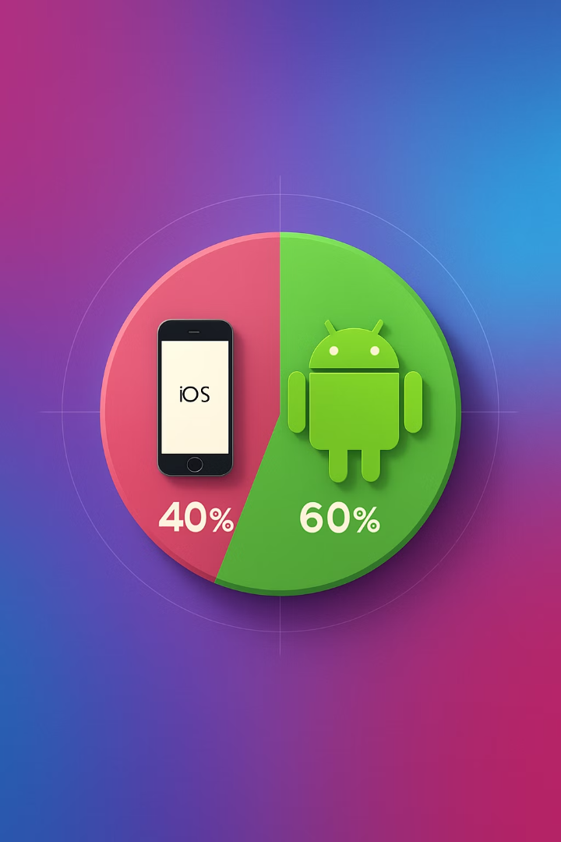
Почему Apple Pay недоступен для карт РФ?
Санкции
Ограничения NFC
Блокировка Apple Pay для российских карт.
iPhone не поддерживает сторонние NFC-приложения.
Удаление приложений
Банковские приложения удаляются из App Store.

Slide 3

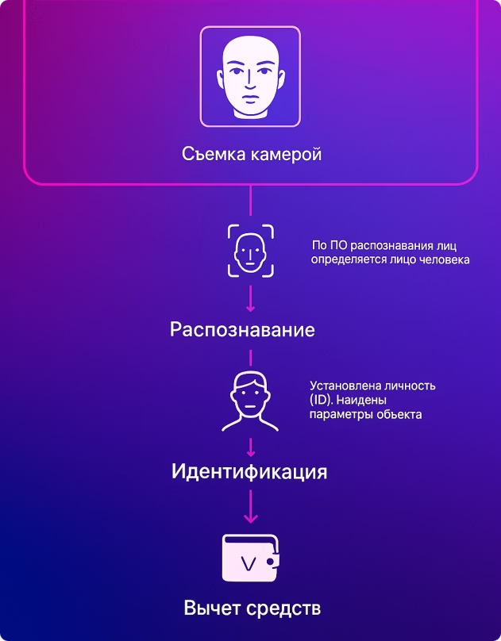



Как работает FacePay?
Регистрация биометрии
Через портал госуслуг.
Сканирование в магазине
Камеры считывают лицо и товары.
Автоматическая оплата
Списание при выходе из магазина.

Slide 4
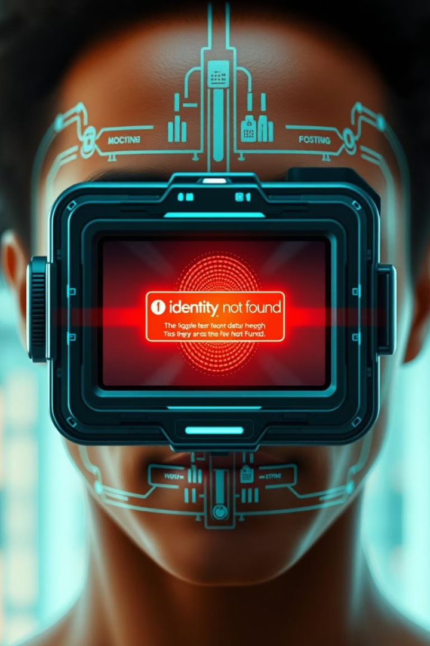
Ошибки идентификации
Необходимый триггер - подмигивание или особый девайс. Камеры на входе считывают триггер и идентифицируют покупателя
При ошибки идентификации покупателя приходит уведомление для сотрудника магазина
Предлагается альтернативный метод оплаты

Slide 5

Цифровой рубль и машинное зрение
ЦБ РФ
Биометрия и машинное зрение
Интеграция для эмиссии цифрового рубля.
Идентификация пользователей.

Slide 6

Бестиарий в приложении
В точках, подключенных к системе оплаты через биометрию, случайным образом могут появляться Т-угрики, это событие отмечается на карте внутри приложения банка.
Для поимки Т-угрика необходимо совершить покупку на определенную сумму именно биометрией. Данный процесс интегрирован в сам Т-банк в экосистеме Т-города.
Коллекцию всех пойманных Т-угриков пользователь сможет увидеть в личном кабинете банка.

Slide 7
Играй и экономь!
За оплату данным способом покупатели получают в награду специальную валюту (T-vision) в размере 10% от покупки. Данную валюту можно тратить на колесо удачи для детей (100 T - vision) или на общее колесо удачи (200 T - vision).
Мотивация для привлечения маленьких покупателей
Мотивация для привлечения больших покупателей
Личные достижения
Награды за активность пользователей.
В колесе удачи для детей призы: (T - vision, акции банка, редкие достижения, льготные периоды джуниор карт и т. д.).
В колесе удачи для взрослых призы: (Кэшбек, акции банка, подписки партнеров, подписка Pro и т. д.).
Достижения в приложении Т-банка за оплату лицом.

Slide 8

Защита данных на уровне государства
Шифрование
Защищенные ЦОД
ГОСТ 34.12-2015 обеспечивает безопасность.
Хранение биометрических данных.

Slide 9
FacePay доступно и выгодно обширному кругу лиц
Молодежь
Взрослые
NFT-бонусы и квесты.
Экономия времени без ожидания в очереди, повышенный кешбек.
Удобство использования метода оплаты через биометрию, вовлеченность через игры и бонусы. Дети также потенциально становятся участниками системы через родителей.

Slide 10

Интеграция с устройствами
Apple Watch или другие умные браслеты.
Умный терминал
Синхронизация с камерами при покупке продукции
Уведомления о платежах.

